Slide 1
APROVEITAMENTO DE ÁGUA DE CHUVA
- ESTUDO DA VIABILIDADE EM DIFERENTES CAPITAIS BRASILEIRAS -
Autores: Karla Alcione da Silva Cruvinel; Cecília de Souza Zardini; Saulo Bruno Silveira e Souza; Humberto Ruggeri; Giovana Carla Elias Fleury.

Slide 2
Introdução
As fontes naturais de água potável estão cada vez mais escassas.
Medidas de conservação de água vêm sendo adotadas no mundo todo para diminuir o impacto da depleção das fontes que fornecem água para o consumo.
Vem crescendo no mundo todo o aproveitamento de águas pluviais para fins não potáveis, que utiliza o recurso natural de uma fonte diferente das já existentes e auxilia na redução do consumo de água potável.

Slide 3
Objetivo
Objetivou-se neste trabalho estudar, para diferentes capitais brasileiras o potencial de economia de água potável de cada uma dessas capitais, quando da utilização de um sistema de aproveitamento de água de chuva em atividades que permitem a substituição de água potável por água pluvial.

Slide 4
Metodologia
Foram obtidos dados de precipitações médias mensais no Banco de Dados Meteorológicos para Ensino e Pesquisa (BDMEP) no site do Instituto Nacional de Meteorologia (INMET).
Buscou-se dados em um intervalo de dez anos (de 01/01/2004 a 31/12/2013) de todas as capitais do país. At

Slide 5
Metodologia
Construiu-se um gráfico com médias de volume acumulado em um ano;
Excluiu-se capitais que apresentavam a falta de algum, ou nenhum dado de precipitação;

Slide 6
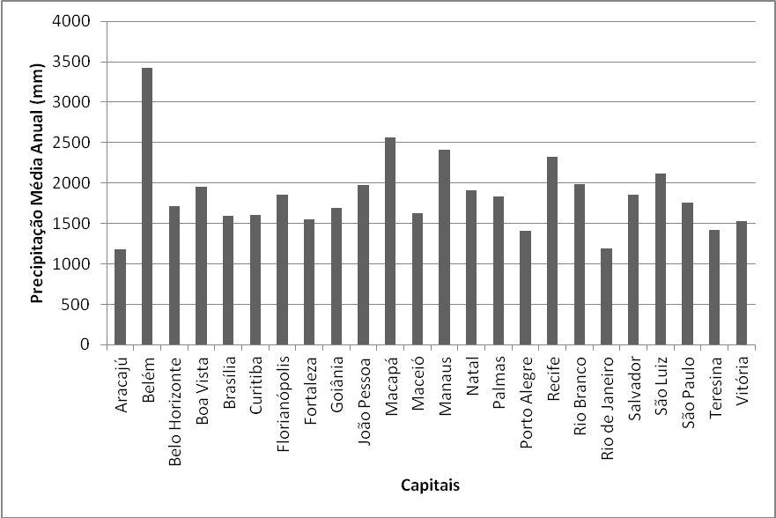
Metodologia
Figura 1 – Valores Médios de Precipitações acumuladas no período de um ano.
Fonte: INMET (2014).

Slide 7
Metodologia
As capitais foram agrupadas em seis gráficos distintos, de acordo com o comportamento de seus regimes pluviométricos durante o ano.
Para a realização da simulação foi utilizado o programa Netuno 3.0. Optou-se por realizar o estudo da viabilidade da implantação de um sistema de aproveitamento de águas pluviais em residência unifamiliar de padrão normal.
Segundo a NBR n° 12.721 (ABNT, 2006) esse tipo de residência possui área aproximada de 100m² .

Slide 8
Metodologia
Os dados de demanda de água na residência: SNIS (2014).
O número de moradores: IBGE (2010).
A porcentagem de água potável a ser substituída por pluvial foi determinada através de uma pesquisa sobre a porcentagem estimada de água potável que é requerida em diferentes usos nas residências brasileiras (Tomaz, 2003).
O coeficiente de aproveitamento da água adotado foi de 0,8, pois considerou-se um total de perdas de 20% (GHISI, 2011).

Slide 9
Resultados
Foram escolhidas como objetos de estudo nove capitais brasileiras, sendo elas: Aracajú, Belém, Curitiba, Goiânia, Maceió, Natal, São Luís, Teresina e Vitória.
cidade de Belém apresenta valor médio de precipitação acumulada bem superior às outras capitais, sendo a capital brasileira com maior volume médio acumulado.
Aracajú apresenta apenas cerca de 35,6% do que chove anualmente em Belém, sendo a capital com índice pluviométrico anual mais baixo de todas as demais estudadas.
Semelhança entre as cidades de Curitiba, Maceió e Goiânia, apresentando todas, precipitações médias acumuladas bem próximas a 1.600mm por ano.

Slide 10
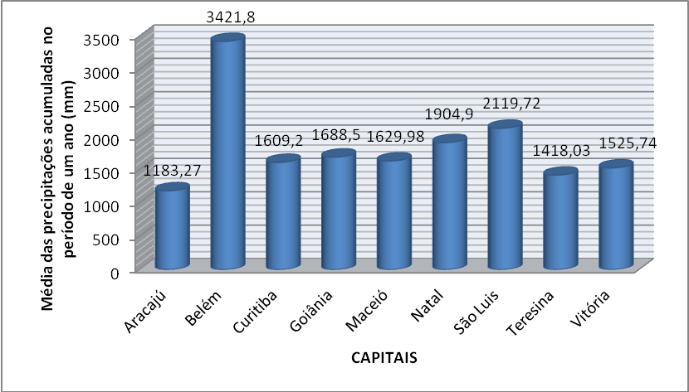
Resultados
Figura 2 – Médias das Precipitações acumuladas no período de um ano.

Slide 11
Resultados
Aracajú, Curitiba e Vitória apresentam um regime quase constante, com alguns meses de pico, porém, na maior parte do ano, as precipitações apresentam valores entre 0 e 200mm.
caso de Goiânia e São Luís – grande período de estiagem, com praticamente cinco meses.
Teresina, com praticamente seis meses, essas com valores de precipitação muito baixos ou sem nenhuma precipitação.
Goiânia e São Luís apresentando semelhança na quantidade de meses de estiagem, há uma diferença de aproximadamente 430mm no valor de precipitações acumuladas entre elas.

Slide 12
Resultados
Tabela 1 – Consumo médio de água potável em litros por habitante por dia.
Capitais | Aracajú | Belém | Curitiba | Goiânia | Maceió | Natal | São Luís | Teresina | Vitória
Consumo Per Capita (l/hab.dia) | 173,2 | 141,3 | 167,2 | 170,8 | 80,1 | 129,9 | 398,6 | 150,4 | 254,4
Fonte: SNIS (2014).

Slide 13
Resultados
Tabela 2 – Usos da água em residências brasileiras.
Consumo não-potável |  | Consumo potável
Lavagem de Roupas | 12% | Chuveiro | 36%
Vaso Sanitário | 27% | Lavagem de Louças | 6%
Lavagem de Carros e Jardins | 6% | Beber e Cozinhar | 4%
- | - | Pequenos Trabalhos | 9%
TOTAL | 45% | TOTAL | 55%
Fonte: Adaptado de PEREIRA et al. (2008).

Slide 14
Resultados
Tabela 3 - Volume dos reservatórios superiores por capital
Capitais | Reservatório Superior (demanda diária em litros) | Reservatório Superior (volume comercial em litros)
Aracajú | 263,4 | 310
Belém | 239,7 | 250
Curitiba | 227,2 | 250
Goiânia | 236,0 | 250
Maceió | 122,2 | 150
Natal | 199,9 | 250
São Luís | 652,9 | 750
Teresina | 246,4 | 250
Vitória | 344,6 | 500
São Luís - maior volume, devido ao seu alto valor de consumo de água per capita e ao número de moradores por habitação.
Vitória - um volume mais elevado, de 500 litros, influenciado principalmente pelo alto consumo per capita de água

Slide 15
Resultados
Tabela 4 - Resultados indicados para o volume ideal de cada uma das capitais
Capitais | Volume (Litros) | Economia de Água Potável (%) | Volume de Água Pluvial Extravasado (Litros) | Volume Consumido de Água Pluvial (Litros) | Dias em que a Demanda de Água Pluvial é Atendida Totalmente (%) | Dias em que a Demanda de Água Pluvial é Atendida Parcialmente (%) | Dias em que a Demanda de Água Pluvial Não é Atendida (%) | Diferença entre potenciais de economia
Aracajú | 21500 | 38,76 | 18007,87 | 73513,13 | 84,86 | 2,44 | 12,71 | 0,21
Belém | 4000 | 43,73 | 181558,26 | 90212,28 | 0 | 99,12 | 0,88 | 0,23
Curitiba | 8000 | 43,22 | 47802,84 | 79137,24 | 95,45 | 1,1 | 3,45 | 0,24
Goiânia | 21000 | 37,69 | 61581,61 | 70481,35 | 83,27 | 0,96 | 15,77 | 0,27
Maceió | 5500 | 43,66 | 122187,56 | 38296,33 | 96,74 | 0,41 | 2,85 | 0,25
Natal | 16500 | 42,03 | 90150,99 | 59787,49 | 93,05 | 0,66 | 6,3 | 0,21
São Luís | 9000 | 21,2 | 44952,31 | 123403,44 | 44,19 | 6,43 | 49,37 | 0,11
Teresina | 23500 | 32,52 | 41213,87 | 71400,69 | 0 | 79,02 | 20,98 | 0,23
Vitória | 19500 | 36,57 | 18974,33 | 101866,18 | 79,26 | 3,62 | 17,12 | 0,19

Slide 16
Resultados
Reservatório inferior
O regime das precipitações e o consumo médio de água potável per capita, influenciam significativamente os resultados obtidos.
Pode-se observar a grande variação no volume ideal do reservatório inferior, nas diferentes capitais, sendo o menor volume indicado para a cidade de Belém (4.000 litros) e o maior volume indicado para a cidade de Teresina (23.500 litros).

Slide 17
Resultados
As características de cada uma que levaram a esse resultado são: Belém possui uma melhor distribuição de chuvas durante o ano, enquanto que Teresina possui longos períodos de estiagem; Teresina possui a média de precipitações acumuladas cerca de 60% menor que a de Belém; e um habitante em Teresina consome cerca de 10 litros a mais que um habitante em Belém

Slide 18
Conclusão
Oito das nove capitais avaliadas apresentam potenciais de economia de água potável com valores acima de 70% do valor máximo de economia estabelecido nesse trabalho, que é de 45%.
Constata-se que a maior parte das capitais analisadas possui potencial de viabilidade satisfatório quanto à implantação do sistema de aproveitamento de água de chuva.
Novos estudos para analisar o retorno financeiro, e o período necessário para que este retorno aconteça, levando em consideração os potenciais de economia de água potável, representaria significativo avanço neste tipo de estudo.

Slide 19
Obrigada karlaalcione.ufg@gmail.com

